Slide 1
Мектепке дейінгі ұйымдардың аттестациядан өту өлшемшарттары
ҚР Оқу-ағарту министрінің 2022 жылғы 5 желтоқсандағы №486 бұйрығы(ӘМ тіркеу №31053)

Slide 2
Аттестаттаудың мақсаты
Мектепке дейінгі ұйым қызметінің сапасын бағалау
Мемлекеттік жалпыға міндетті стандарттардың сақталуын анықтау
Тәрбие мен оқыту нәтижелерін талдау
Өзін-өзі бағалау тәртібі
Аттестаттауға 1 ай қалғанда өткізіледі
Бағалау кезеңі: соңғы 3 жыл + ағымдағы жыл (толық жыл емес)
Комиссия: кемінде 5 адам

Slide 3
Өзін-өзі бағалау бөлімдері
Ұйымның жалпы сипаттамасы
Ұйымның жалпы сипаттамасы
2.Кадрлық құрам
2.Кадрлық құрам
3.Тәрбиеленушілер контингенті
3.Тәрбиеленушілер контингенті
4. Оқу-әдістемелік жұмыс
4. Оқу-әдістемелік жұмыс
5.Оқу-материалдық активтер
5.Оқу-материалдық активтер
6. Ақпараттық ресурстар
6. Ақпараттық ресурстар
7. Балалардың білімін бағалау
8. Сауалнамалар

Slide 4
Жалпы сипаттама
Құжаттар:
Заңды тұлғаны тіркеу / қайта тіркеу анықтамасы/ қызметті бастау туралы хабарлама (уведомление о начале деятельности)
Білім беру ұйымының Жарғысы
Басшыны тағайындау туралы бұйрық

Slide 5



Кадрлық құрам
проект
Тәрбиеленушілер контингенті
• Жас топтарын талапқа сай қалыптастыру
• МДТО үлгілік оқу бағдарламасын толық игеру
• Құжаттар: топ тізімдері қабылдау және шығару бұйрықтары
Үлгілік қағидаларға сәйкестік (№385 бұйрық)
Педагогтердің диплом көшірмелері / курс сертификаттары
Штаттық кесте / сапалық құрам
Біліктілік арттыру (3 жылда 1 рет)

Slide 6
Оқу-әдістемелік жұмыс
Оқу-материалдық активтер:
• Мемлекеттік стандарт (№348)
• Үлгілік оқу жоспары (№557)
• Үлгілік оқу бағдарламасы (№422)
• Перспективалық жоспарлар
• Циклограмма/ вариативтік бөлім
• Инклюзивті білім беру/ ЕБҚ
• Жылдық жоспар балабақшаның
• Мектеппен сабақтастық
• Біртұтас тәрбие жоспары
• Күн тәртібі
• ҰІӘ кесте
• Жиһаз және жабдықтар
• Түгендеу тізімі
• 4-қосымша кестесі

Slide 7
Ақпараттық ресурстар және кітапхана:
Тәрбиеленушілердің білімін бағалау:
Оқу-әдістемелік кешендер
Кітапхана қоры (5-қосымша)
Бастапқы мониторинг
Аралық талдау
Қорытынды мониторинг
Жеке даму картасы
Сауалнамалар:
Педагогтер
Ата-аналар
Онлайн формат

Slide 8
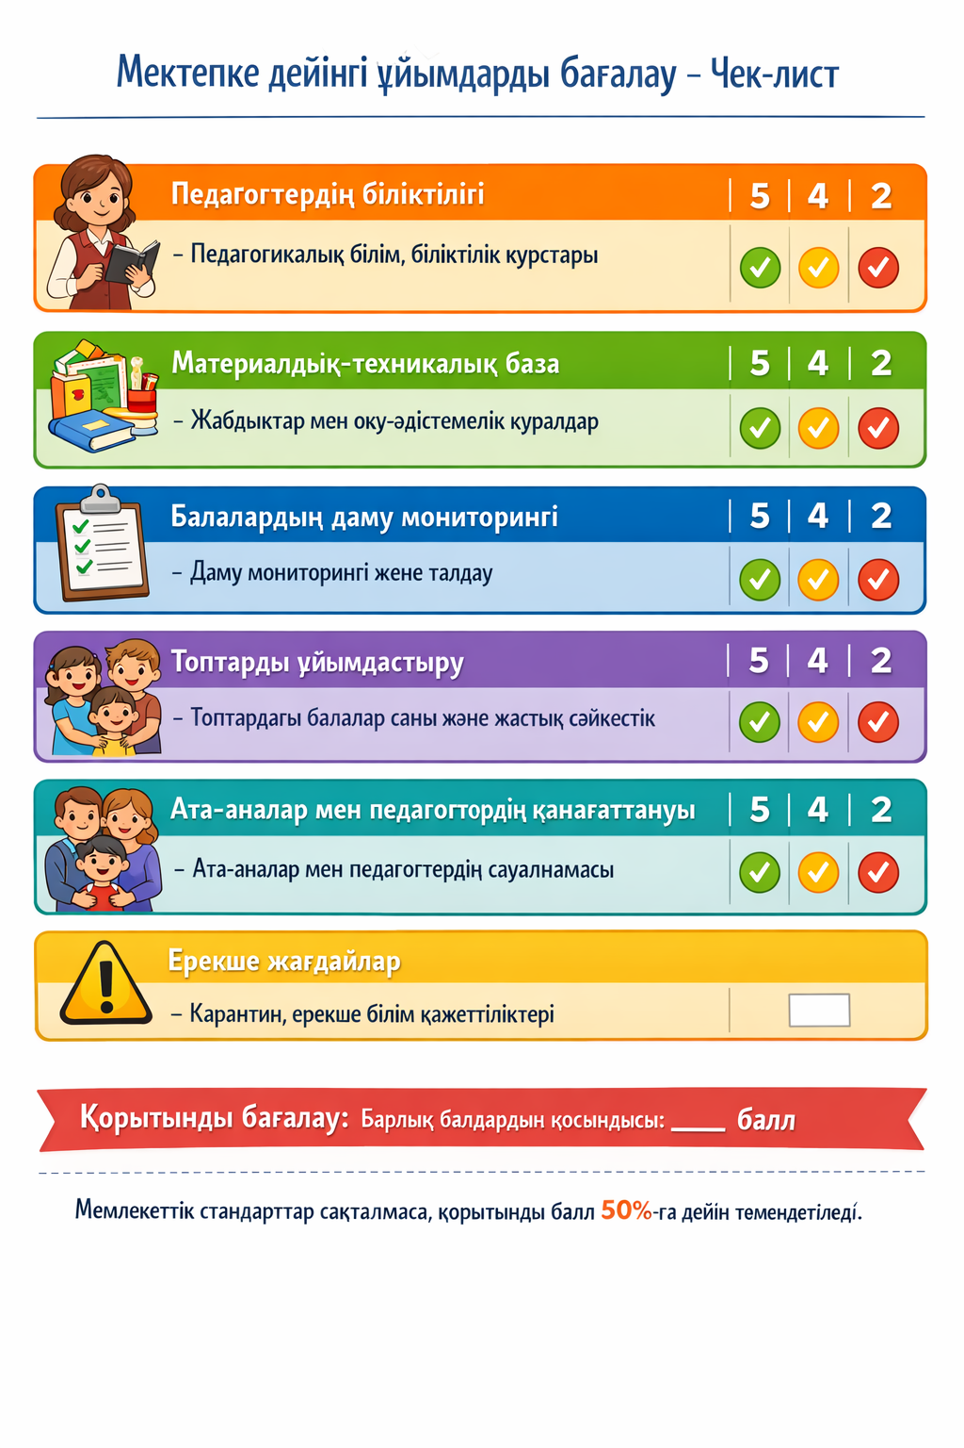
Бағалау шкаласы
Үлгілі – 5
Жақсы – 4
Жақсартуды қажет етеді – 3
Төмен – 2
⚠️ Мемлекеттік стандарттар сақталмаса,қорытынды балл 50%-ға төмендетіледі

Slide 9
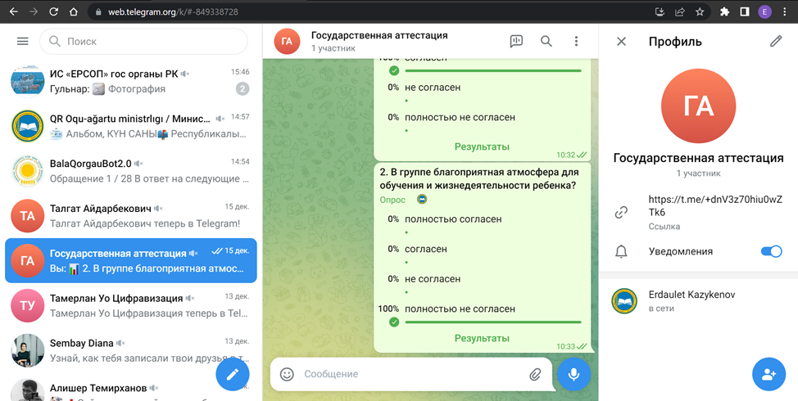
Сауалнама құру:
Алдын ала құрылған Telegram арнасына кіреміз.
проект

Slide 10
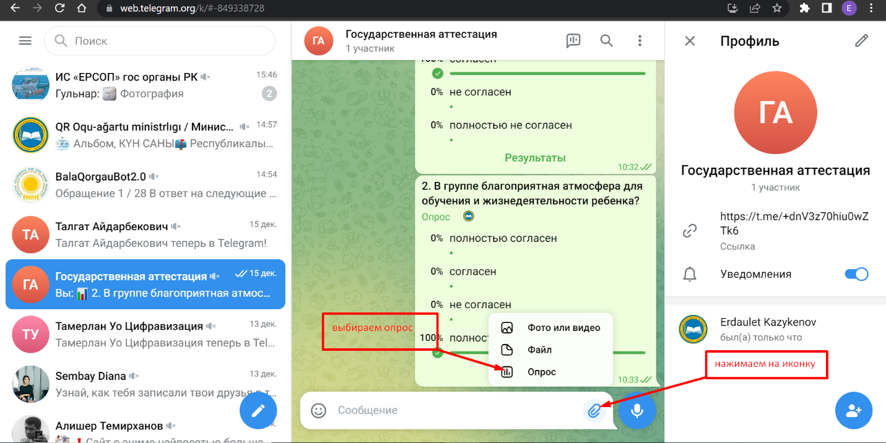
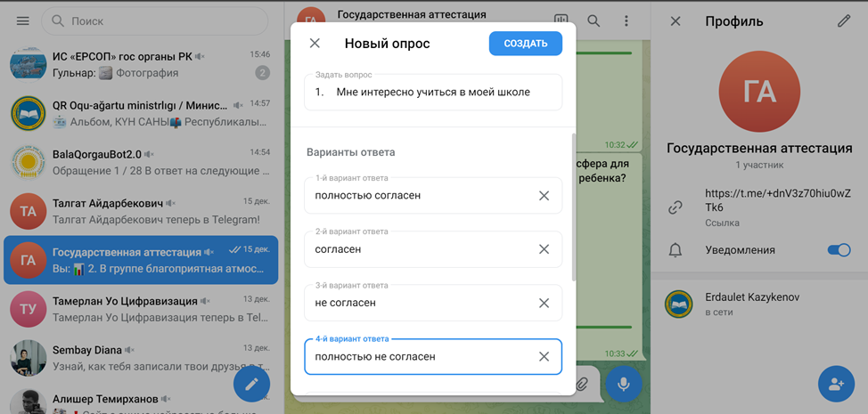
2. Көрсетілген белгішені басып, «Сауалнама» тармағын таңдаймыз.
проект
3. Сұрақты және жауап нұсқаларын енгіземіз.

Slide 11
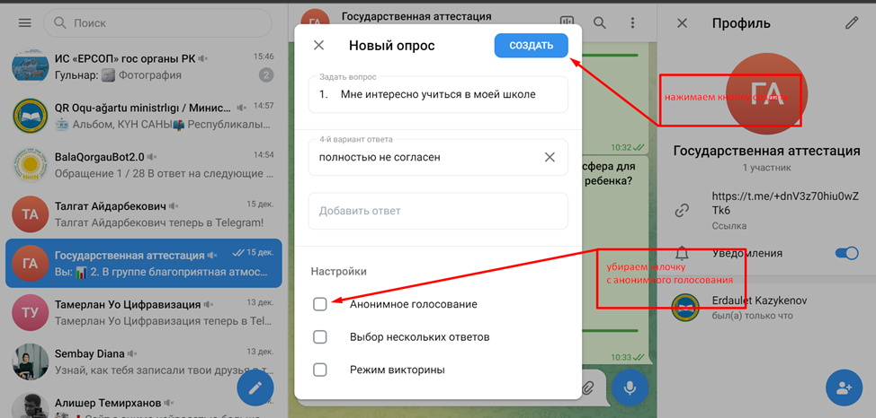
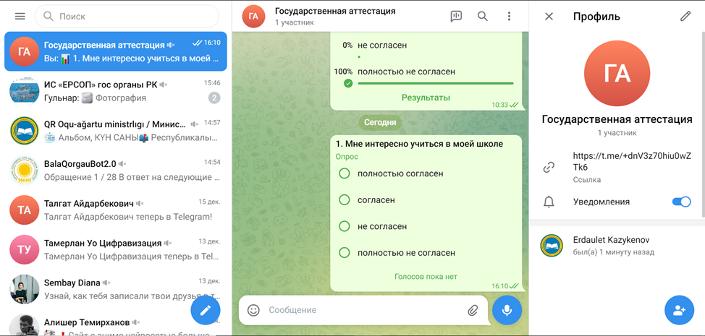
4.Анонимді дауыс беруді алып тастап, «Құру» батырмасын басамыз.
проект
5. Қорытынды нәтиже.

Slide 12
Приложения к САМООЦЕНКЕ
 |  |  |  |  |  |  |  | Приложение 2 к Методическим рекомендациям
Сведения об укомплектованности педагогическими кадрами ____________________________________________________________________________________________ (по состоянию на ________) (наименование организации образования)
№ | Фамилия, имя, отчество (при наличии) | дата рождения | Основное место работы (наименование организации образования) |  | Сведения о высшем (послевузовское) и/или техническом и профессиональном и/или послесреднем образовании, о педагогической переподготовке, специальность, квалификация по диплому, год окончания | Сведения о наличии удостоверения о признании | Должность | Штатная единица | Квалификационная категория, дата присвоения, номер приказа о присвоении категории | Дата последнего прохождения курсов повышения квалификации по профилю | Место прохождения курсов повышения квалификации
Руководитель организации образования ________________ ________________________________
(подпись) Ф.И.О. (при наличии)
 |  |  |  |  |  | Приложение 3 к Методическим рекомендациям
Структура контингента воспитанников ____________________________________________________________________________________________ (наименование организации образования)
№ п/п | Ф.И.О. |  | Дата, месяц, год рождения |  | Наименование группы |  | Возрастная периодизация | Возрастные группы | сведения о зачислении в ДО |  | сведения об отчислении из ДО
 |  |  |  |  |  |  |  |  | Дата прибытия | из них по государственному заказу (для частных ДО) | Дата выбытия | основание выбытия (выпуск, по заявлению, согласно ТПД и др.)
Руководитель организации образования ________________ ________________________________
 | (подпись) Ф.И.О. (при наличии)

Slide 13
Приложения к САМООЦЕНКЕ
 |  |  |  |  | Приложение 4 к Методическим рекомендациям
Сведения об обеспечении оборудованием и мебелью организаций дошкольного образования ________________________________________________________________________________________ (по состоянию на ________) (наименование организации образования)
№ | Наименование | Количество единиц в зависимости от наполняемости групп
 |  | Единица измерения | Ясельный возраст (группа раннего возраста, младшая группа) | Дошкольный возраст (средняя группа) | Дошкольный возраст (старшая группа) | Предшкольный возраст (предшкольная группа)
Руководитель организации образования ________________ ________________________________
(подпись) Ф.И.О. (при наличии)
 |  |  |  |  |  |  |  | Приложение 5 к Методическим рекомендациям
Сведения о наличии учебно-методических комплексов для дошкольных организаций ________________________________________________________________________________________ (по состоянию на ________) (наименование организации образования)
№ п/п | Наименование учебно-методического комплекса | группа раннего возраста – (дети 1 года) |  | младшая группа (дети 2-х лет) |  | средняя группа (дети 3-х лет) |  | старшая группа (дети 4-х лет) |  | предшкольная группа, предшкольный класс школы
 |  | кол-во в экземплярах | из них с каз. языком обучения | кол-во в экземплярах | из них с каз. языком обучения | кол-во в экземплярах | из них с каз. языком обучения | кол-во в экземплярах | из них с каз. языком обучения | кол-во в экземплярах | из них с каз. языком обучения
Руководитель организации образования ________________ ________________________________
(подпись) Ф.И.О. (при наличии)

